Slide 1




Slide 2
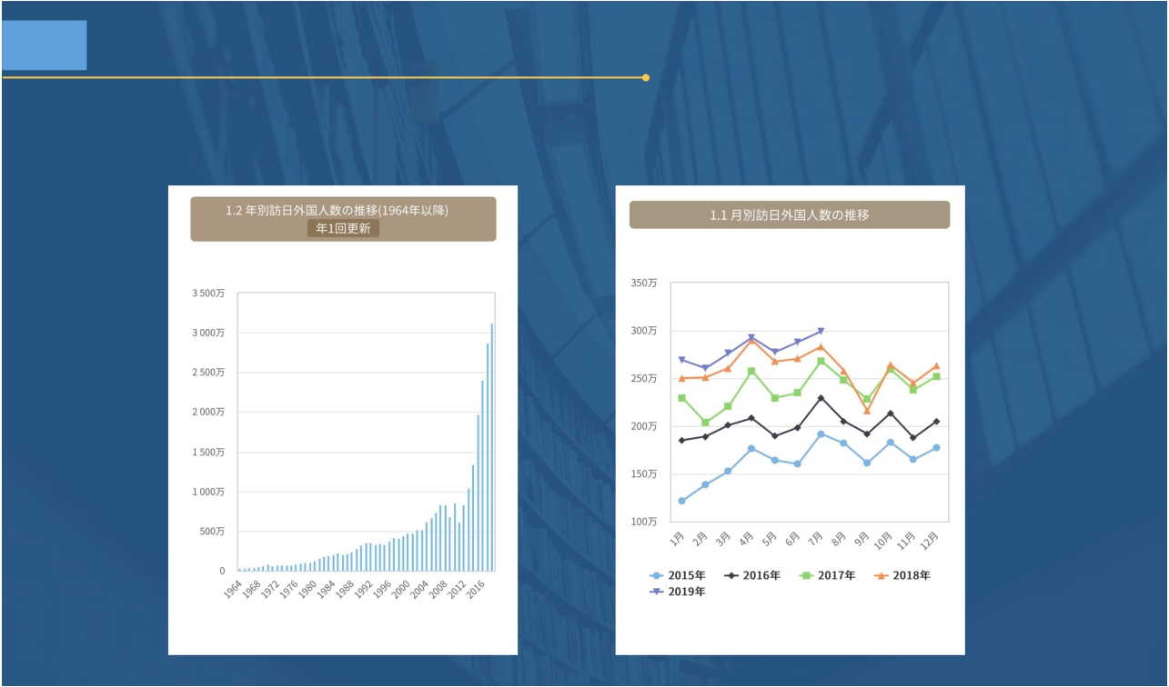
増え続ける訪日観光客の増加
今日、訪日外国人を街で見かけない日はありません。政治的な影響でここ数ヶ月は韓国人の訪日はかげりを見せていますが、東京オリンピックに向けて訪日観光客は増え続けるというのが日本政府の見方です。
出所：日本政府観光局（JNTO）発表統計より
JTB総合研究所作成
出所：日本政府観光局（JNTO）発表統計より
JTB総合研究所作成

Slide 3
人手不足への悩みと一般対策
人件費
スタッフの不足
スタッフへの教育
急なシフト変更
人為的ミス
オーダーミス
お客様の呼びかけが
聞こえないなど
言語の壁
オーダーに時間がかかる
翻訳アプリが不確実
① 注文をすぐに取れないばかりに ➡ 顧客満足度の低下 ➡ 客単価ダウン ➡ リピーター未獲得。
➡ 売り上げ低下。
② お客様の多い日にスタッフが足りない、お客様が少ない日に逆にスタッフが多い、急に休む、
祝日に出勤できる人が少ない、シフトを組むことが難しいなど。
一般の対策 ： 従業員を増やす ➡ 人件費増加
セルフオーダー端末導入 ➡ コスト増加

Slide 4

1 2 3 4 5 6
Part One
セルフオーダーシステムとの比較
Part Two
利 便 性 サ ー ビ ス
Part Three
店 舗 管 理 と 作 業 内 容
Part Four
本 部 管 理
Part Five
他 社 と の 料 金 を 比 較
Part Six
節 約 コ ス ト の 概 算

Slide 5
セルフオーダーシステムとの比較
セルフオーダーシステムは高額コストがかかります。
① 初期費用、導入費用がセルフオーダー端末機は高額です。
② 通常のセルフオーダーシステムは導入費用や端末の管理や修理代など多額のコストが発生します。
③ 注文の対応を効率化しようとしても故障などの突発的な出費などにより利益が下がります。
（お客様が端末に水をこぼして修理代８万円かかった例など）
解決：QRコード注文システム導入
お客様が自分のスマホでお店のQRコードを読み込み、簡単に注文できるようになります。
① 導入コストが安く端末故障の心配も一切不要です。 ② 導入設定初期費用０円キャンペーン中！
③ 現在使ってるパソコンやプリンターなどそのまま使えます。 ④ お店側はいつでも自由にメニューの追加や変更ができます。

Slide 6
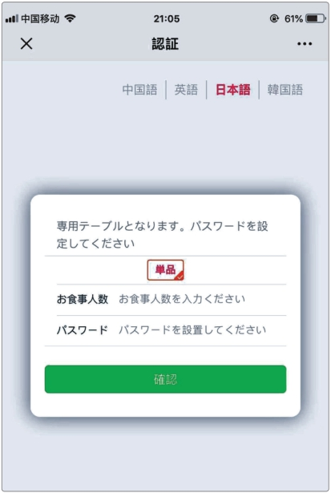
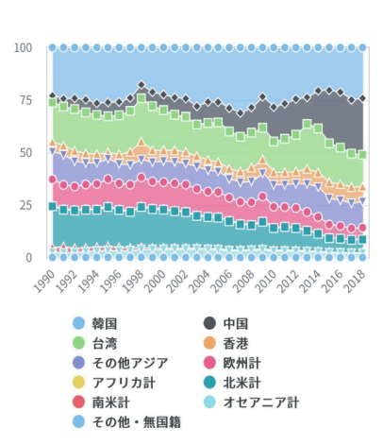
利便性サービス
訪日外国観光客にしっかり対応、お店のQRコードを読み
➡ 言語を選びパスワードを設置後、メニュ選択画面に入ります。
（中国語、英語、韓国語、日本語）4ヵ国語から選択できます。
2018年のデータによると、この4ヵ国で訪日観光客の8割をカバー。
※要望により言語を増やすことは可能です。

Slide 7
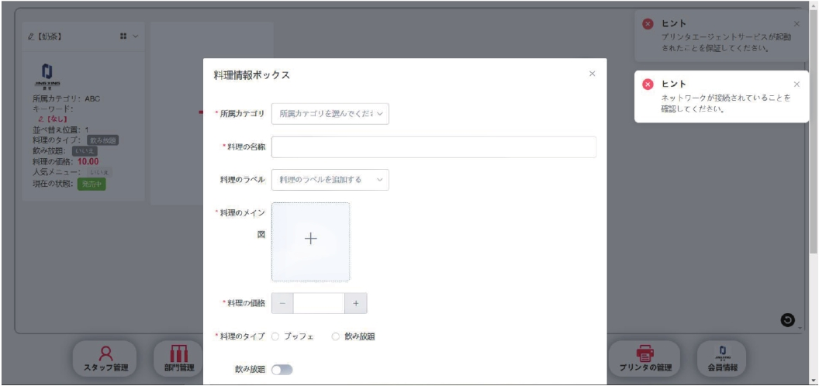
店舗管理と作業内容
新しいメニューの入れ替えも、店舗管理システム側で自由自在に作業できるようになります。新しい料理の写真と説明を添付するだけで、各国言語替え作業など全て弊社の担当者が対応。お店側には翻訳などのお手間がかかりません。

Slide 8
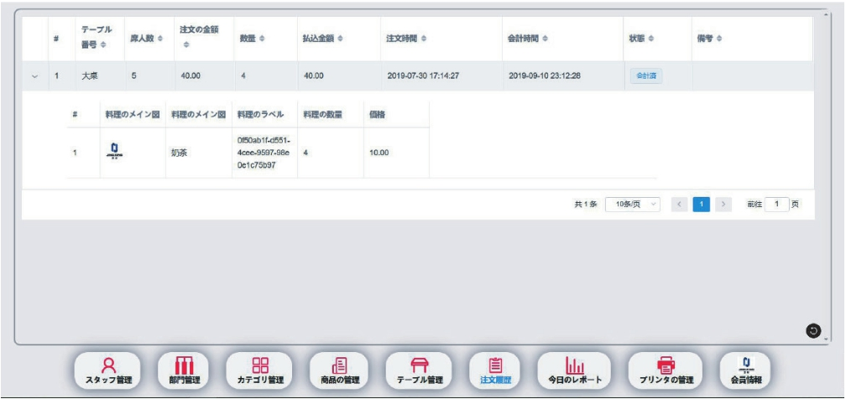
本部管理
店舗管理システムにログインし、いつでも簡単にテーブル管理が可能です。
各種機能により来店客を分析し（日本人客と外国人客来店数を分けて把握できます） お客様の注文リストにより、メニューの満足度を反映し、新メニューの入れ替えや
仕込み量の判断がスムーズに。お客様の満足度を高め、リピート客や新規顧客に繋がります。
※一般的に訪日観光客は新規顧客扱いですが、外国人向け飲食店評価アプリを見て来店しています。

Slide 9
他社との料金を比較
各社の平均料金の計算
※ 他社セルフオーダーシステムを導入した場合 300万円からです。
※ 別途料金で月々メンテナンス料 35,000円～45,000円かかります。
当社の料金ご案内
QRコード注文システム導入：0円
※ 初期導入設定料20万円 ➡ 今ならキャンペーン期間中 ➡ ０円。 ※ 毎月メンテナンス料 ➡ ２万円。
タッチパネル本体導入無料

